Slide 1
Az erkölcstan (etika) tantárgy tanítása
Fenyődi Andrea
www.erkolcstant-tanitok.hu

Slide 2
Bevezető kérdések a hallgatókhoz
1. Mi az erkölcstan tantárgy célja?
2. Milyen kérdése(i) van(nak) vele kapcsolatban?
3. Milyen az attitűdje hozzá? (kell/nem kell, jó/káros/felesleges, stb.)
4. Milyen a tudása vele kapcsolatban? (tudok róla/jó lenne tudni, nem értem)

Slide 3
Története
2011 Köznevelési törvény
2012 Nat
2012 Kerettanterv
2013 Tankönyvek
2013 szeptember Bevezetés 1, 5, évfolyam
2015 május Etika elnevezés
(2016 tanártiltakozások Új Nat, Kt… ?)

Slide 4
A tantárgy célja Erkölcsi nevelés
Erkölcsi szabályok, normák megtanítása, belsővé tétele
Erkölcsi gondolkodás (jó/rossz, mi alapján döntök?)

Slide 5
Vita
Tantárgyi keret
Kötött (tananyag, osztályzás)
Kanonizált (tanterv, könyv)
Leterheltség nő
_________________________
Szakmai alapozás
Időkeret
Általános nevelés
”egész nap ezt csináljuk”
“minden tárgyban megjelenik”
A mintaadás erősebb
______________________
Nincs módszertan
Akut helyzetre reagál
Gyerekre kevésbé fókuszál
Felnőttszerep

Slide 6
Hogyan tudjuk fejleszteni az erkölcsi tudást?
Szabályok tanítása
Értékek tanítása
Ítéletalkotás gyakorlása
Reflexió a gondolkodásra
Minták bemutatása

Slide 7
Tantárgyi koncepció 1.
Külső világ
Sokféle érték, ítélet
Értékütközés
Alapvető értékek (?)
Belső világ
Tanult / öröklött / konstruált értékfogalmak
Sokféle érték, dilemmák
Implicit (tacit) tudás

Slide 8
Tantárgyi koncepció 2. – Nat
“Az erkö̈lcsi nevelés a minden emberben jelen lévő erkölcsi érzék kiművelését jelenti; ami nem kifejezetten egyik vagy másik tantárgy feladata.”
“Nem kész válaszokat kínál, hanem a kérdések felismerésére és értelmezésére törekszik. A morális helytállás értelmének sokoldalú́ megvilágításával segít különbséget tenni jó́ és rossz döntés között.“
(Lányi András, Kamarás István)

Slide 9
Tantárgyi koncepció 3. – Kt
“… az értékek és a normák megítélése minden korban gyakran képezte vita és egyeztetés tárgyát a közösségeken belül”
“…nem elsősorban ismeret-, hanem sokkal inkább érték- és fejlesztésközpontú.“
„Az erkölcstan a tanulókra nem közlések befogadóiként, hanem a tanulási folyamat aktív – gondolkodó, kérdező, mérlegelő, próbálkozó, vitatkozó és útkereső – résztvevőiként tekint.”
“A tantárgy középpontjában a formálódó gyermeki személyiség áll – testi, szellemi és lelki értelemben. Ez határozza meg a tanulás-tanítás folyamatát, illetve a tartalmának szerkezetét.“
“A tananyag tartalma inkább épül a hétköznapi életből merített és oda visszacsatolható tapasztalatokra, illetve személyes élményekre”
Kerettantervi bevezető – tantárgy megalapozása / A tartalom kérdésekben íródott

Slide 10
Hogyan alakul ki az egyénben az erkölcs?
Az erkölcsi nevelés – tanulás nem az iskolában kezdődik, és nem ott zajlik a legintenzívebben.
A gyerek minden élethelyzetben mintát kap, és értelmezi is a „helyes viselkedés, cselekedet” fogalmát.
Mindig saját, egyéni értékrend alakul ki, elsősorban környezeti hatásra. De adott kulturális közegben hasonlók a tapasztalatok – a viselkedésformák, ítéletek.
Ellentétes, ellentmondó tapasztalatok is születhetnek.
Az erkölcsi ítéletek egy része tudatos és önvizsgálat alatt van.
Arról is elképzelései születnek, mit gondolnak az ő viselkedéséről a többiek. Ehhez vagy alkalmazkodik vagy nem. Alkalmazkodás – adaptívabb.
Konstruktivista-kognitív tanuláselmélet alapján / Evolúciós pszichológia - etika

Slide 11
Tantárgyi koncepció 4.
Gyermekközpontúság, a gyermek tisztelete
A gyermek tudásából, tapasztalataiból, világnézetéből indulunk ki
A gyermek is tudhatja vagy felfedezheti, amit mi tudunk
A gyermek útkeresését támogatjuk
A gyermek saját értelmezéseit használjuk
A gyermek világához (világról alkotott tudásához) közel álló helyzeteket keresünk
A gyermek ítéleteit tiszteletben tartjuk
A gyerekek egymástól is tanulnak

Slide 12
Tantárgyi koncepció 5.
Az erkölcstanórán a gyerekekben eddig kialakult és folyamatosan alakuló, nagyrészt implicit erkölcsi felfogást elkezdjük tudatosítani, felszínre hozni, vizsgálni. Önismeret: a világhoz való viszony (Ezért a tartalmi részek elnevezése: Én és a ...)
Az erkölcsi döntés választás egy adott helyzetben több lehetséges cselekvés vagy következtetés között, az erkölcstanórán ilyen helyzeteket vizsgálunk meg.
A tantárgy szélesebb értelemben személyiségfejlesztéssel és szociális kompetencia-fejlesztéssel foglalkozik.
ÉRTÉKFEJLESZTÉS KÉPESSÉGFEJLESZTÉS ERKÖLCSI GONDOLKODÁS ISMERET ÖNREFLEXIÓ, TUDATOSÍTÁS VISELKEDÉSEK, TECHNIKÁK

Slide 13
A pedagógus szerepe
Kérdés: A pedagógus a tudás hordozója? Megmondjuk-e, mi a helyes?
A figyelem a pedagógusról a gyerekre fordul / az őszinte érdeklődés fontos
Moderátor – új szerep: beszélgetést tereli, mederben tartja, vita feltételeit biztosítja
Saját meglátásai ugyanúgy fontosak, mint a gyereké – a közösség tagja
A szükséges információt, tényanyagot biztosítja
Rugalmasság az óra vezetésében, a tananyag szervezésében – gyerekek reakciójához, érdeklődéséhez igazodni
Türelem, idő: a gyerek maga fedezze fel az értékeket – tartósabb hatás

Slide 14
A tanulás területei
Kognitív
tapasztalat, véleményalkotás, vita, érvelés, önreflexió, metatudás
Érzelmi – attitűd
tapasztalat érzelmi oldala, énfeltárás, filmek, történetek, azonosulás, empátia, nézőpontváltás
Előzetes tudás, implicit tudás
asszociációk, képek, alkotások
Technikák, gyakorlat
szabályalkotás, kommunikációs technikák, problémamegoldás, vitastruktúrák, szituációs játék
Csoportszint
megismerés, együttműködés, projektek, iskolán kívüli tevékenység, játék

Slide 15
Tantárgyi tartalom
Előzmények:
Etika, emberismeret, gyermekfilozófia, osztályfőnöki óra, „beszélgetőkörök”, szociális kompetencia fejlesztése
Nat:
Alsó tagozat: Ön- és társismeret, Értékek és normák
Felső tagozat: Az emberi természet, Erkölcsi személyiség, Társas kapcsolatok, Az emberi társadalom, A vallás világa
Kerettanterv:
Spirális tematika – hálóba rendezve / a felső tagozat témakörei alsóba is átkerültek

Slide 16
Kerettantervi szerkezet
Vertikális – ugyanaz a hat nagy témakör kétévente ismétlődik, ugyanazzal a témával egyre érettebben találkoznak a tanulók
Horizontális – a hat nagy témakör az egyéntől, az önismerettől indul ki, majd a társkapcsolatok világán át a közösségekbe érkezik, utána kilép a környezetbe
1. Én magam 4. Én és tágabb közösségeim
2. Én és a társaim 5. Én és a környezetem
3. Én és közvetlen közösségeim 6. Én és a mindenség

Slide 17
Tematikai háló – példa 2. témakör Én és a társaim
1-2 évf. Én és ők | 3-4 évf. Közösségben és egyedül | 5-6 évf. Kapcsolat, barátság, szeretet | 7-8 évf. Párkapcsolat, szerelem
Akiket ismerek | Az igazi barát | Különféle kapcsolataim | Vonzódás
Kapcsolatba lépek másokkal | Békében és haragban | Baráti kapcsolatok | Együttjárás
Gondolataim és érzéseim kifejezése | Elfogadva és elutasítva | A kapcsolat ápolása | Házasság, család
 |  |  | Visszaélés a nemiséggel

Slide 18
Tanítás alapjai
Szakmai tájékozódás, önképzés
Szakmai együttműködés
Tananyagok, segédletek
Módszertani és tervezési tudás
Kommunkáció gyakorlása
Szemléletváltás

Slide 19
Tanítás menete
Saját tervezés (Módszertani segédkönyv 5-6. gimnáziumi évfolyam)
Tematikai – kerettantervi témák szerint
Értékek – pl. segítség, őszinteség, becsületesség, igazságosság fogalmi tisztázása
Problémák – osztályban / világban megjelenő problémák feldolgozása
Tankönyvek követése
Csoporthoz igazodás, tankönyv rugalmas kezelése, felülbírálása
Segédletek kiegészítő használata, több tankönyv anyaga

Slide 20
Óratervezés, felépítés
Óra előtt: Ráhangolódás – felkészüléskor saját álláspont megfogalmazása, gyerekeknek szánt kérdések megválaszolása
A tanórán: Ráhangolás – előzetes tudás “megmozdítása”
Témabemutatás – felvetés
Témafeldolgozás – több lehetséges irányra készülni
Levezetés – másfajta feladat, magába fordulás, oldódás
Óra után: Egyéni munka – lehet csoportos, vagy személyes – nem kell megmutatni másnak
Reflexió tanulói / tanítói

Slide 21
Fő módszerek
véleményalkotás – szóban, írásban
beszélgetés (vita)
konkrét helyzetek, esetek megvizsgálása, elemzése (saját vagy irodalmi) – okok, érzelmek, következmények
helyzetek eljátszása, saját tapasztalatok felidézése
reflexió / önreflexió
információgyűjtés, kutatómunka
alkotások: szöveges, projekt, képi
verbális mellett képi, mozgásos kifejezések
asszociációk, játék

Slide 22
Módszertani kérdések
Milyen történeteket válasszunk?
Rövid, tömör vagy hosszabb? Életszerű vagy mese?
Egyértelműen jó és rossz szerepek vagy árnyaltabbak?
Eltávolítás vagy azonosulás?
Válasszunk-e aktuális esetet?
Hogyan beszéljük meg?
A történet értelmezése. Mennyire legyen részletes?
Szabad vagy irányított beszélgetés?
Levonjuk-e a következtetést?
A pedagógus kijelentse-e, melyik a „helyes” gondolat? És ha sugallja?

Slide 23
Módszertani kérdések
Kérdésfeltevés
Személyes jellegű vagy a szituációról szóljon?
Akarnak-e beszélgetni a gyerekek? Ha nem, miért?
Mit kezdjünk a nehéz pillanatokkal?
Dramatizálás
Mi a célja?
A történet eljátszása, irányított vagy szabad játék?
Milyen szempontból figyeljük meg?

Slide 24
Módszertani kérdések
Mire használhatjuk a képeket, verseket, játékot?
Asszociáció: mindenki egyénileg értelmez, nincs “helyes válasz” (még ha várnék is valamit)
Önálló munka?
A csoportok megszokják, fejlesztő hatású
Kérdezzen a gyerek?
Az értékelés, számonkérés, osztályzás problémája
Mit értékelhetünk ezen az órán?
Van-e tananyag? Mit kérhetünk számon? Hogyan?
Lehetséges-e osztályozni? Ha muszáj, nem teszünk-e nagyobb kárt?

Slide 25
Tankönyvek alsó tagozaton
Volt Apáczai Kiadó – Az én világom 1-4. Kézikönyvvel
Raabe Kiadó – Én, te, ő 1-4. Kézikönyvvel
Volt NTK – Beszélgessünk! Erkölcstan 1-4.
Mozaik – Útravaló 1-(2.) Kézikönyvvel
Harmat Kiadó – Kívül-belül 1. Kézikönyvvel
Segédlet: Gönczöl-Kereszty-Komaság: Jó emberek léteznek, hogyan lehetségesek?
Fenyődi: Erkölcstanári segédkönyv 5-6.
Miklya Luzsányi: Játéktár

Slide 26
Az én világom
3+3 témabontás az évfolyampáron
Rszín – ráhangoló, sárga – témafeldolgozó, zöld – szövegalapú, lila– alkotó feladat
Erős vizualitás: fotók, grafika, gyermekrajz, festmény – illusztráció vagy feladatindító
Irodalom: klasszikus és kortárs szövegek – egy-egy témára fókuszálva
Választás a feladatok közül, rugalmasság
Kézikönyv: szövegek, játékok (tanmenet), javaslatok, magyarázatok, alternatívák
Példa a résztémákra: 1. évfolyam 2. fejezet
11. Ismerőseim 12. Bizalom, segítség 13. Rossz érzések 14. Ismeretlenek 15. Illem 16. Önmagam kifejezése 17. Kapcsolatteremtés 18. Figyelem 19. Érzéseink 20. Megbántottság 21. Szeretet

Slide 27
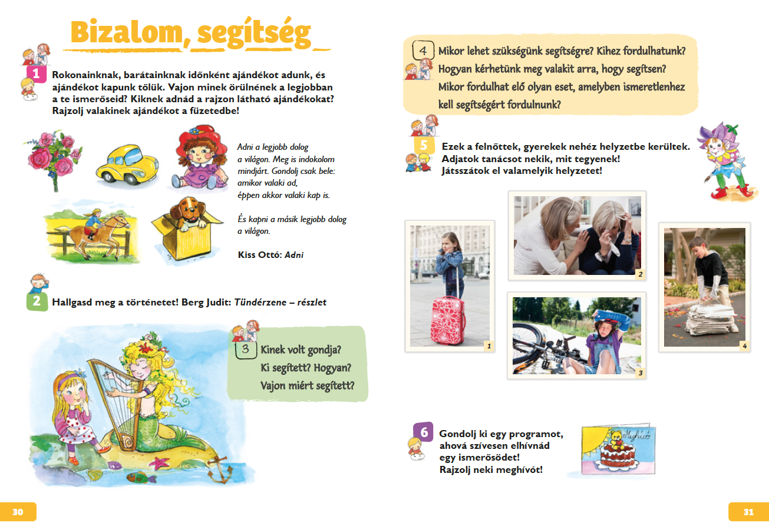

Slide 28
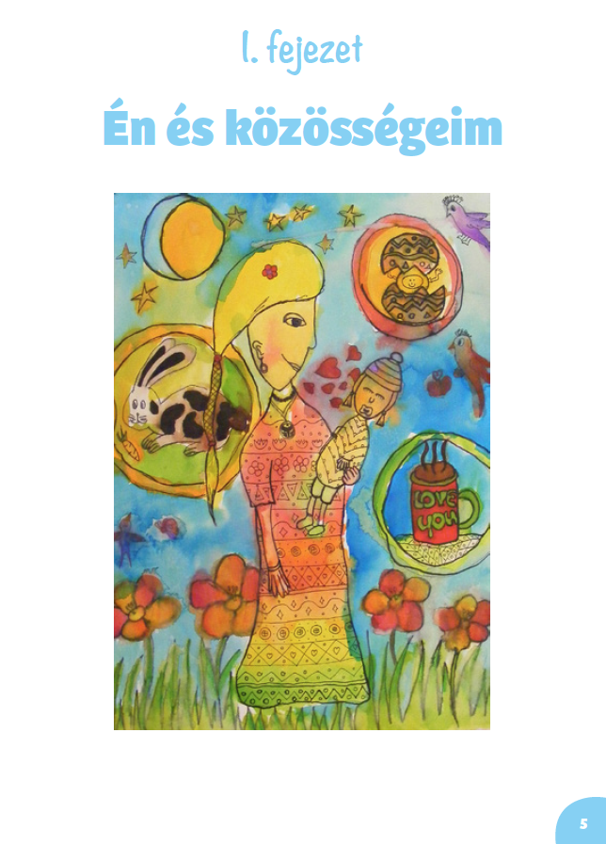
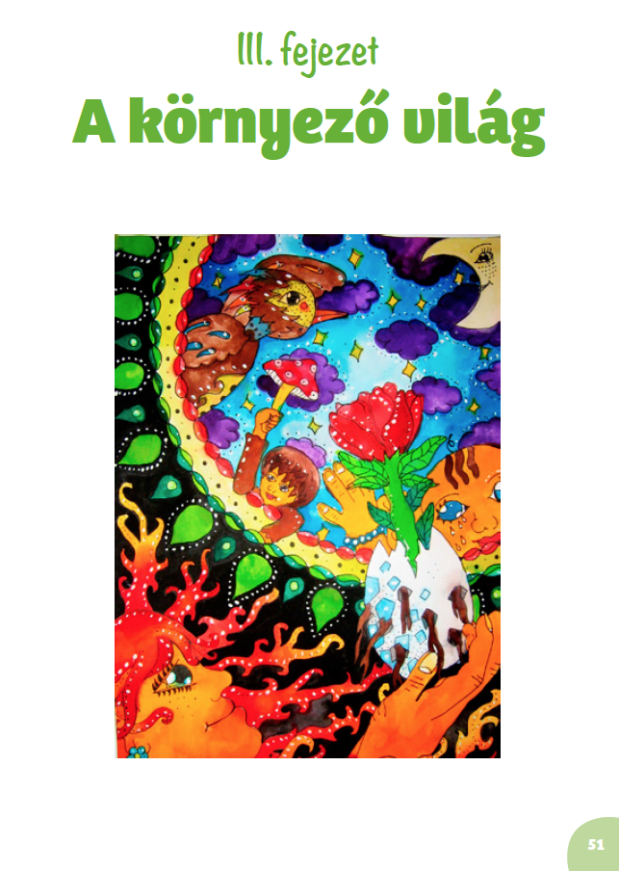

Slide 29
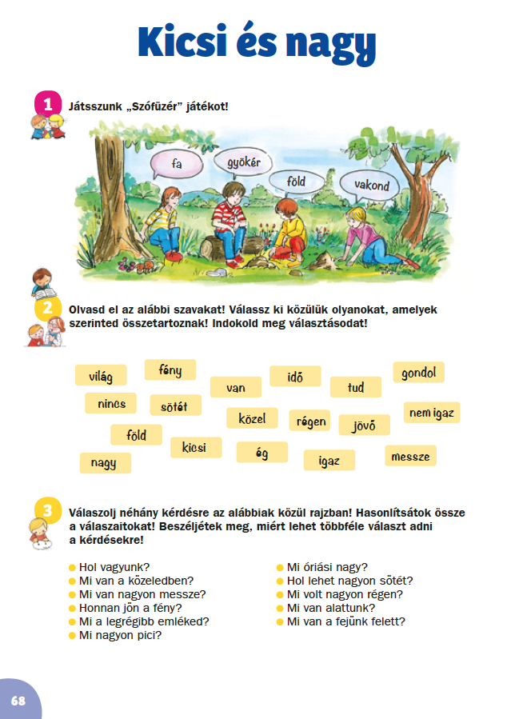
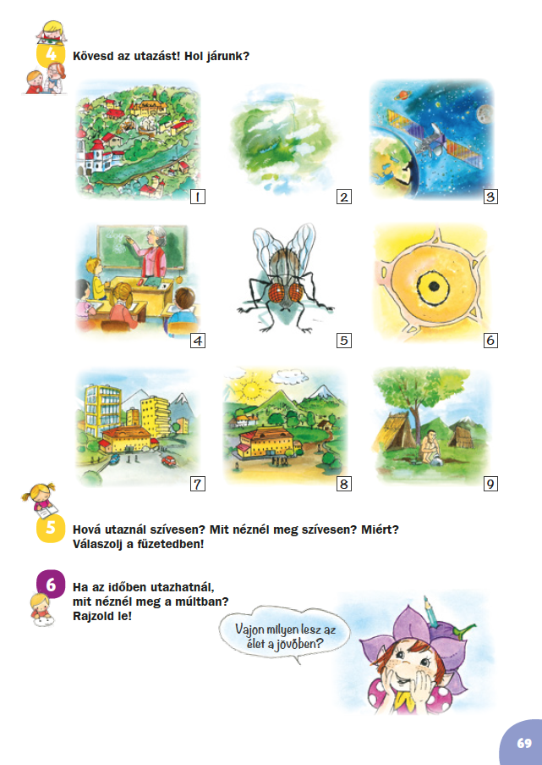

Slide 30
Támogató honlap
www.erkolcstant-tanitok.hu
kapcsolat@erkolcstant-tanitok.hu

Slide 31
Menü
Kezdőlap Hírek A tantárgy A tananyag Módszertan Értékelés Tanári segédlet Tapasztalatok Az én világom Kérdőív Hallgatóknak Kapcsolat

Slide 32
Segédletek és tanácsok Az én világom tanításához

Slide 33
Köszönöm a figyelmet!
A tantárggyal kapcsolatos kérdéseket a kapcsolat@erkolcstant-tanitok.hu címen feltehetik

